Slide 1
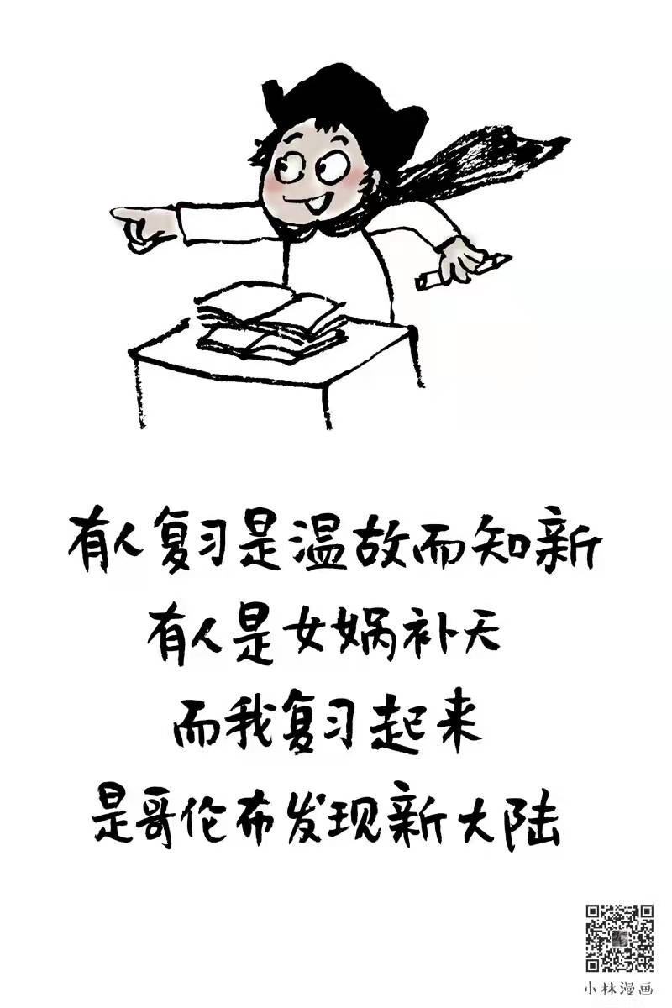

Slide 2
第一单元：政治制度
课标分析：
了解中国古代政治体制在秦朝建立前后的巨大变化；通过宰相制度和地方行政层级管理的变化，认识自秦起君主专制中央集权政治体制的演变线索；了解古代至近代西方政治体制各主要类型的产生和演变过程，以及共和制在中国建立的曲折过程，理解中国政治道路的特性。

Slide 3
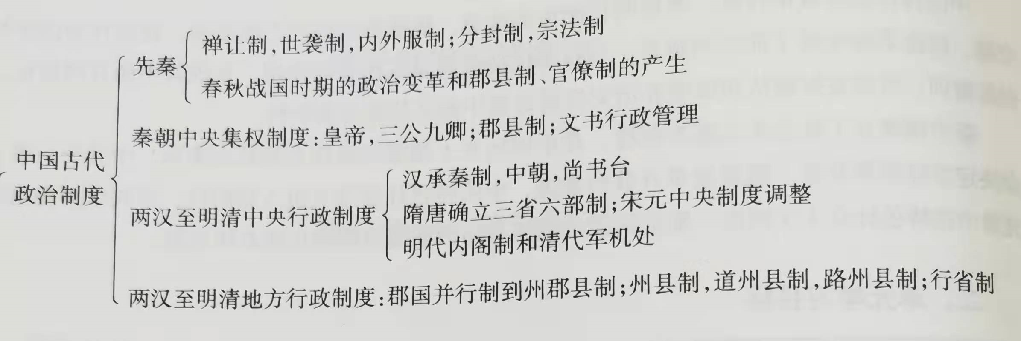
第1课 中国古代政治制度的形成与发展

Slide 4
思考：商朝内外服制与西周分封制的相同和不同之处？
商朝：内外服制，商王直接控制内服王畿地区，王畿四周是外服。
西周：主要通过宗法制，将王畿外的广大地区分封给诸侯。
相同：①都是为了巩固奴隶主贵族的统治；②都是国家结构的体现，是中央与地方的关系，是国家治理的一种形式。
不同：①与王室关系：内外服制之下，王室与附属国是同盟关系，未必有血缘关系；分封制下诸侯国的主体与王室有血缘或姻亲关系。
②对地方控制力：内外服制下，商王对地方控制力相对较弱；分封制下诸侯国义务明确，周天子成为“天下共主”。
早期政治制度的特点：
神权与王权相结合；分封制与宗法制相配合，政治权力分配与血缘关系相结合；等级制度鲜明；权力尚未高度集中；原始民主遗存。

Slide 5
春秋时期，随着社会经济的发展和宗法血缘关系的瓦解，贵族等级分封制开始解体。战国时期，为适应社会变化的需要，各国在政治上进行了重大改革，君主权力加强，郡县制、官僚制等封建制度开始产生。
——书本P3

Slide 6
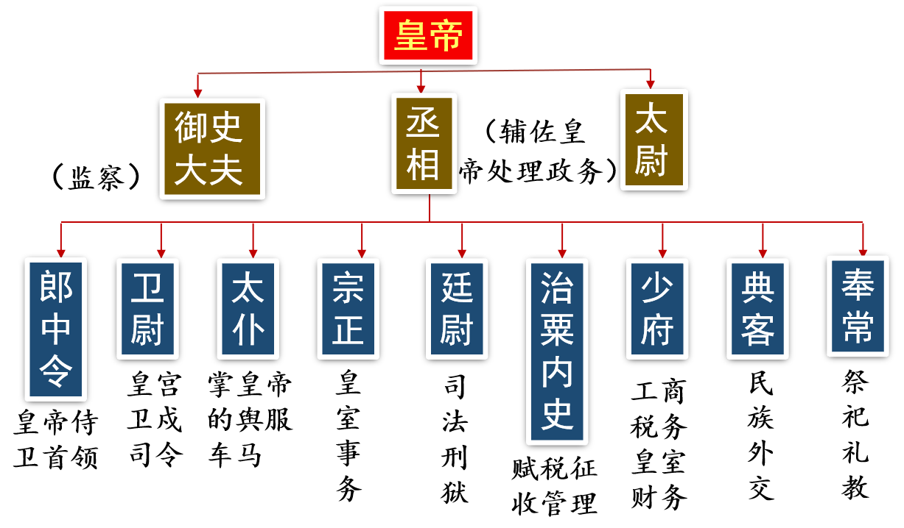
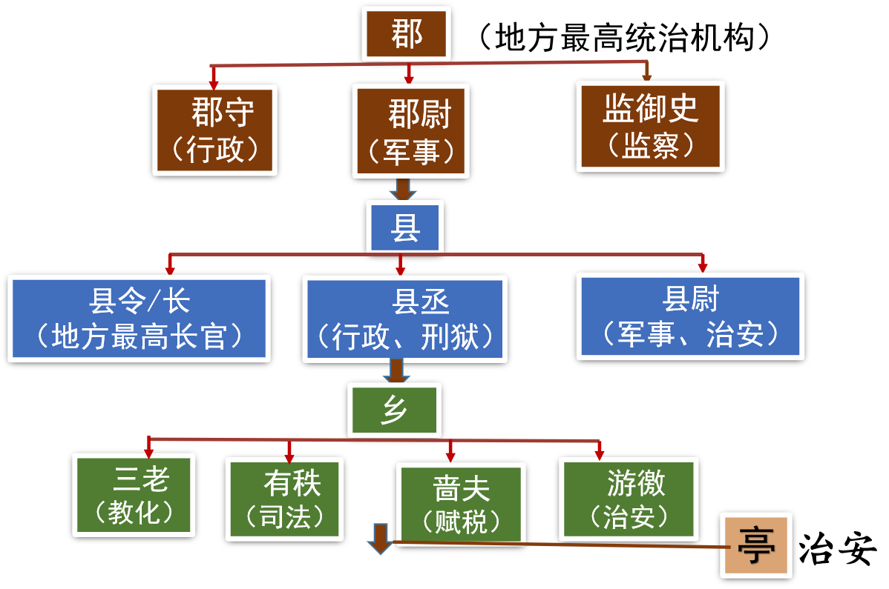
秦朝的中央集权制度
2.地方
(1)推行郡县制
1.中央
(2)三公九卿制
廷议
行命书及书署急者，辄行之；不急者，日脣（毕），勿敢留。留者以律论之。
——《睡虎地秦墓竹简·行书律》
（2）文书：
①各级官僚机构以文书行政；
②建立了以邮驿为中心的文书传递系统；
③秦朝文书十分繁密

Slide 7
两汉至明清行政体制的演变：中央行政体制：
a.汉：①汉承秦制，中央行政制度仍是三公九卿制。②汉武帝为了加强集权，设立中朝，从而使外朝丞相的权力大大削弱。③西汉晚期以后，中朝尚书的权力逐渐增大。④东汉时期，中朝尚书的权力逐渐增长。
b、魏晋：三省体制逐渐形成。
c、隋唐：三省六部制：评价：三省职责明确，相互牵制，削弱相权，可以有效履行封建国家的不同职能并加强皇权。三省六部制的确立，标志着中央行政体制发展到一个新阶段。
d、宋朝：二府三司——中书门下，其长官“同中书门下平章事”履行宰相的职权。 三司分宰相的财权，枢密院分宰相的军权，中书门下和枢密院合称二府。
e、元朝：实行中书一省制，中书省总理全国政务，相权加强。
f.明朝：（1）明太祖废除中书省和丞相，丞相制度终结，标志着封建君主专制发展到更高阶段。 （2）内阁制：内阁大学士协助皇帝处理大量政务，成为事实上中央行政的中枢首脑。 性质：内阁不是法定的中央行政机构，是内侍顾问机构，无决策权。 作用：加强了君主专制。
g、清朝：军机处 特点：简、速、密。地位：军机大臣直接秉承皇帝，逐渐成为掌管处理全国军政事务的中枢。 影响：标志着专制主义中央集权制度达到顶峰。

Slide 8
地方行政体制：
a、西汉：郡国并行；东汉晚期：原来的监察区“州”变为一级行政机构。
b、魏晋南北朝：实行州、郡、县三级制。州刺史不仅有行政权，还有领兵权，形成内轻外重、干弱枝强的局面。
c、隋朝：废郡，以州统县，实行州、县二级制。
d、唐朝：继承隋制，实行州、县二级制。唐朝根据山川形势把全国划分为10道(后增至15道 )，作为中央派出的监察机构。安史之乱后，道变成州、县以上的一级行政实体。唐中期后，设节度使（州以上的地方军政长官），逐渐兼并役使州县，拥兵自重，形成藩镇割据势力。
e、宋朝：改道为路，又将隋唐时期作为军事管理机构的府变为一级行政区划，形成路、府、县三级制。
f、元朝：形成省、路、 府、州、县的多级行政体制；宣政院（西藏地区、宗教事务），中书省（腹里）。 意义：是中国省制的开端，有利于统一多民族国家的形成与发展，加强了中央集权。
g、明朝： 废行省，设三司，但省的格局并未改变。三司：布政使、按察使、都指挥使（原本行省权力由三司分割）。明朝后期，各省派出巡抚、巡按，逐渐总揽一省之权。
h、清朝： 清承明制，巡抚成了一省长官，又设总督掌管数省军政大权。明清时期，省之下设府(直隶州)，府下设县(州)，相对较为稳定，形成省、府、县三级级行政体制。

Slide 9
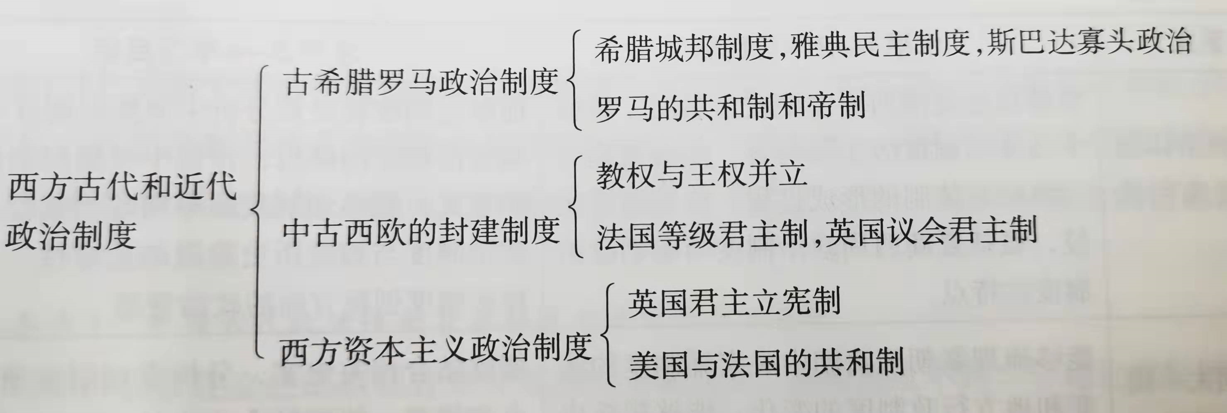
第2课 西方国家古代和近代政治制度的演变

Slide 10
1、古希腊的政治制度
(1)雅典
——古希腊民主政治的代表（人民集体享有主权）
权力机构 | 产生方式 | 主要职责或说明
 | 议员从 产生
 | 由 产生
 | 从 产生，陪审员全体达6000人之众
公民大会
决定国家法律和政策
全体成年男性公民
（最高权力机关）
议事会
公民中抽签
为国民大会准备决议草案，并参与国家日常管理
选举
大多一年一任，在任时需接受监督，随时可以被罢免和审判
官员
陪审法庭
公民中抽签
（主要司法机关）
组成规模不等的法庭审理大小案件
(2)斯巴达
——古希腊寡头政治的代表（少数贵族掌握政权）
权力机构 | 产生方式 | 主要职责或说明
 | 一年一任，一般不得连任
公民大会
全体成年男性公民
名义上的国家最高权力机关
国王
世袭
垄断军事统帅权
长老会
议员仅30人，且终身任职
实际上的国家最高权力机关
监察官
从全体公民中选举产生。
主持公民大会、审判国王等

Slide 11
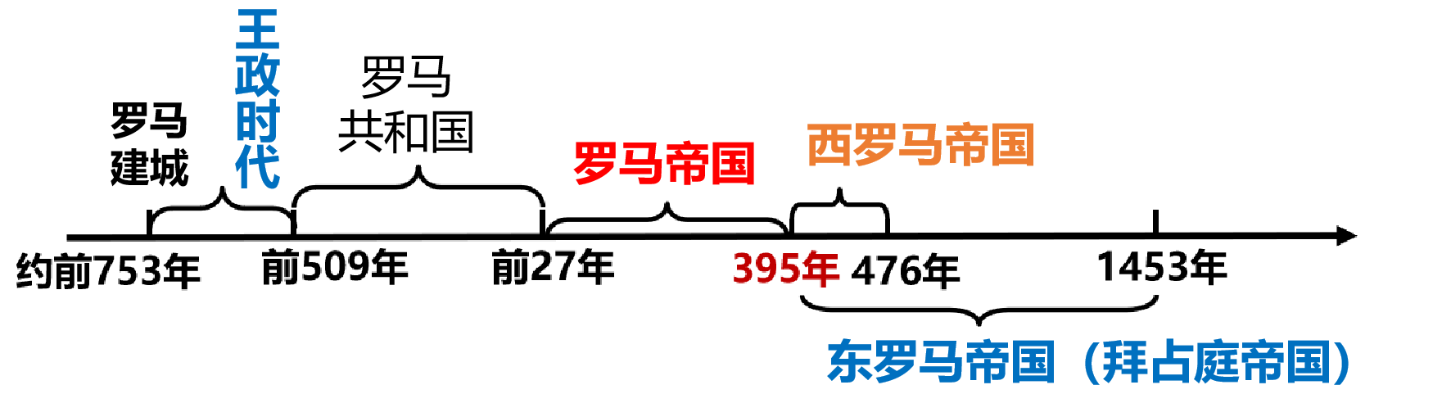
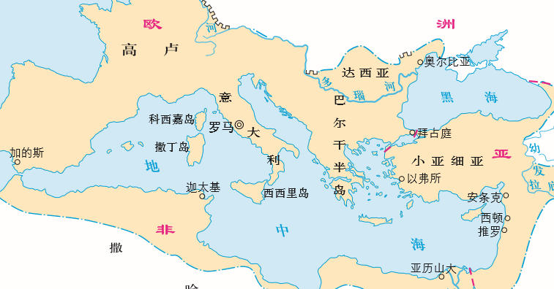
2.古罗马的政治制度
(1)罗马共和国——（元首的产生方式是以民主选举方式选出）
权力分布 | 产生方式 | 主要职责或说明
执政官
元老院
公民大会
特点：
有两人，一年一任，由全体公民选举产生
担任军事统帅，主持公民大会和元老院，并执行相关决议
由卸任高级官员组成，终身任职
向官员提出建议，协调他们的行动
有权立法、宣战、媾和与审判，是最高权力机关，但其召开和表决都受到高级官员和元老院的限制，难以发挥作用
全体成年男性公民
所有官职均无薪金，穷人实际上无法出任。带有浓厚的贵族寡头制特征；
Notes:
公民共享制度

Slide 12
2.古罗马的政治制度
(2)罗马帝国——元首制
①形成：公元前1世纪末
②特征：
皇帝（元首）掌握国家大权
既是最高立法者，又是最高法官；
军队听命于皇帝，是皇帝实行独裁的重要工具。
古希腊罗马政治制度的局限性：无论是希腊城邦，还是罗马共和国，公民都是少数。妇女、外邦人和奴隶不仅没有资格参与政治，还受到剥削和多种压迫。

Slide 13
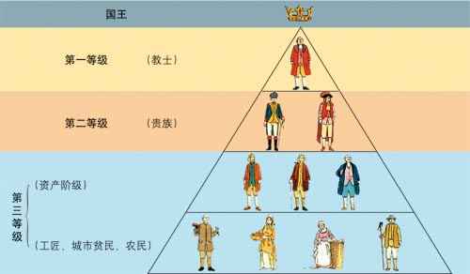
二、中古西欧政治制度的代表
1、法国：等级君主制
②组成：
法国国王腓力四世与教皇对抗，召开了由教士、贵族和城市市民代表组成的三级会议。
③结果：
三级会议支持国王，确立了国王有权征税的原则
三
级
会
议
等
级
示
意
图
④影响：
三级会议的召开，标志着法国进入等级君主制阶段
国王与贵族、教会、市民通过三级会议相互合作，有利于进一步强化王权。

Slide 14
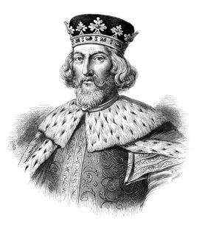
二、中古西欧政治制度的代表
(2)英国：议会君主制
①《大宪章》的签署：
失地王约翰
A.背景：13世纪初，英王约翰奉行的内外政策失败，遭到贵族、骑士和市民反对。
B.内容：
P10：“学思之窗”《大宪章》对王权的限制体现在哪些方面。
（39）任何自由人，如未经同级贵族之依法裁判，或经国法判决，皆不得被逮捕、监禁、没收财产、剥夺法律保护权、流放，或加以任何其他损害。
（40）除战时与予敌对之国家之人民外，一切商人，倘能遵照旧时之公正习惯，皆可免除苛捐杂税，安全经由水路与陆路，出入英格兰……
国王不得随意侵犯人身自由；
国王不得随意征税。
a.《大宪章》肯定了国王的合法地位与人身的神圣不可侵犯，
b.保障封建主的特权
c.适当照顾骑士和市民的利益
C.影响：确立了“王在法下”的历史传统
Notes:
中世纪欧洲有很多国家，自然也有很多国王。青史留名的办法也有，要不就像腓力四世那样长得好看，要不就要有一技之长。比如打仗打不过别人，“失地王”约翰就是个中翘楚。

Slide 15
二、中古西欧政治制度的代表
(2)英国：议会君主制
②议会的召开：
A.开始：1265年，英国召开国会，由大贵族、骑士、市民参加
B.权力加强：13世纪中后期，英国多次召开会议，议会权力逐渐加强。
C.发展完善：
a.14世纪中期，英国进入议会君主制时期。
b.议会上院由贵族组成，下院由骑士和市民组成
“模范议会”——英国议会君主制的形成
1295年，英王爱德华一世为筹集战争经费又召集议会，出席议会的除大贵族、教士外，每郡有2名骑士代表，每个大城市有2名市民代表，约有400余名议员出席。此后议会仿此例经常召开，这次议会被称为模范议会。
由于贵族议员和市民、骑士议员在根本利益、要求上各不相同，每当这种议会召开时，各郡骑士代表和市民代表经常单独在一起。

Slide 16
三、西方资本主义政治制度的产生与发展
1、英国：君主立宪制(1)建立：《权利法案》标志着君主立宪制在英国建立英国法律由议会制定，国王无权废止；议会定期召开；未经议会同意国王不得征收新税、招募常备军。(2)完善：内阁制度的逐渐形成（18世纪），内阁实际掌握政府权力。国王的权力限于任命议会多数派领袖出任首相，并批准首相提名的各部大臣。
2、美国：总统制共和制——1787年宪法标志着美国共和制的确立①联邦制原则：联邦政府对外代表国家主权，拥有宪法明确规定的权利，各州拥有一定的自治权。②三权分立原则：总统是政府首脑，掌握行政权，兼任陆海军总司令。国会分为众议院和参议院，拥有立法权和批准税收的权力。司法权属于最高法院和国会规定设立的下级法院。
3、法国：议会制共和制——1875年宪法标志着法国共和制的确立法国国会由参议院和众议院组成，立法权由两院行使。总统任期七年，经参议院同意有权解散众议院。

Slide 17
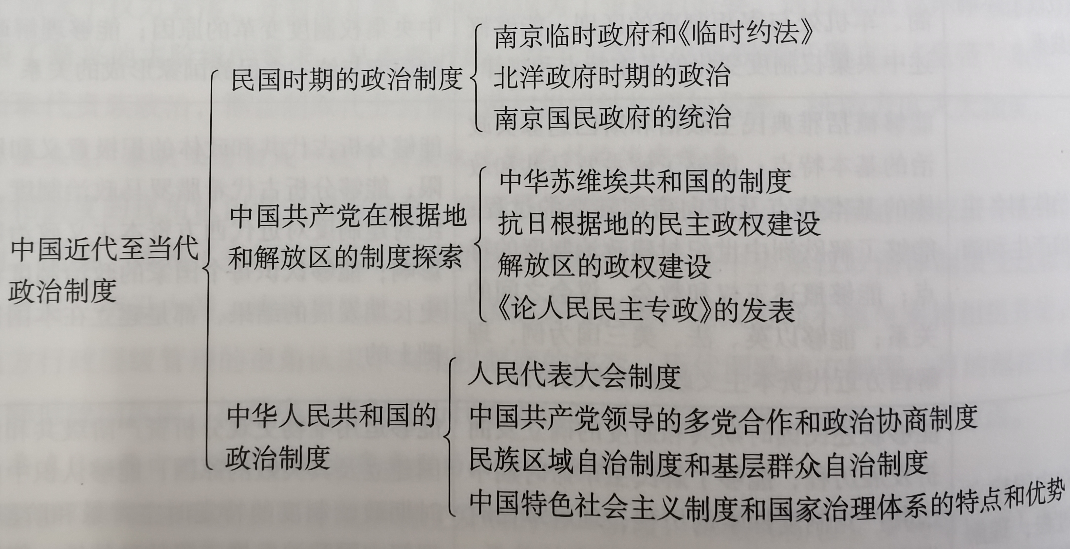
时间：1912年3月11日
制定机构：参议院
原因：防止袁世凯独裁（直接）
维护资产阶级民主（根本）
原则：主权在民、平等自由、三权分立
政治制度：三权分立、责任内阁
意义：中国历史上第一部具有资产阶级共和国宪法性质的重要文件，具有反对君主专制制度的进步意义。
第3课 中国近代至当代政治制度的演变

Slide 18
中共在建国前制度上的探索
1、土地革命时期(1)革命根据地的建立：到1930年夏，全国已经建立起大小十几块农村革命根据地，各级苏维埃政权也陆续建立起来。(2)中华苏维埃共和国临时中央政府的成立——创建人民革命政权的尝试
2、抗日战争时期(1)抗日根据地的建立：1937年全面抗战爆发后，抗日民主根据地逐步扩大。
(2)抗日根据地的政权建设：①措施：a.设立边区政府，作为民国地方政府，以适应抗日民族统一战线的需要。b.设置各级参议会，推行抗日民主制度，边区政府委员由边区参议会选举产生。 c.根据“三三制”原则与党外人士实行民主合作。 ②评价：巩固了抗日根据地，进一步巩固和扩大了抗日民主统一战线，加强了抗日民主政权的建设。
3、解放战争时期
(1)行政区的建立——为新中国的政权建设奠定了坚实基础(2)《论人民民主专政》的发表——为建立人民共和国奠定了理论基础

Slide 19
中华人民共和国的政治制度
概况： (1)根本政治制度：人民代表大会制度 (2)基本政治制度：中国共产党领导的多党合作和政治协商制度、民族区域自治制度、基层群众自治制度
人大制度与中共领导的多党合作和政治协商制度形成完善过程（详见学案）
中国特色社会主义制度和国家治理体系的特点和优势
(1)中国共产党领导是中国特色社会主义最本质的特征，是中国特色社会主义制度的最大优势。
(2)坚持三个有机结合：①坚持把根本政治制度、基本政治制度同法律体系、基本经济制度以及各方面体制机制等具体制度有机结合起来；②坚持把国家层面民主制度同基层民主制度有机结合起来；③坚持把党的领导、人民当家作主、依法治国有机结合起来。④评价：既坚持了社会主义的根本性质，又借鉴了古今中外制度建设的有益成果，符合我国国情，集中体现了中国特色社会主义的特点和优势。

Slide 20
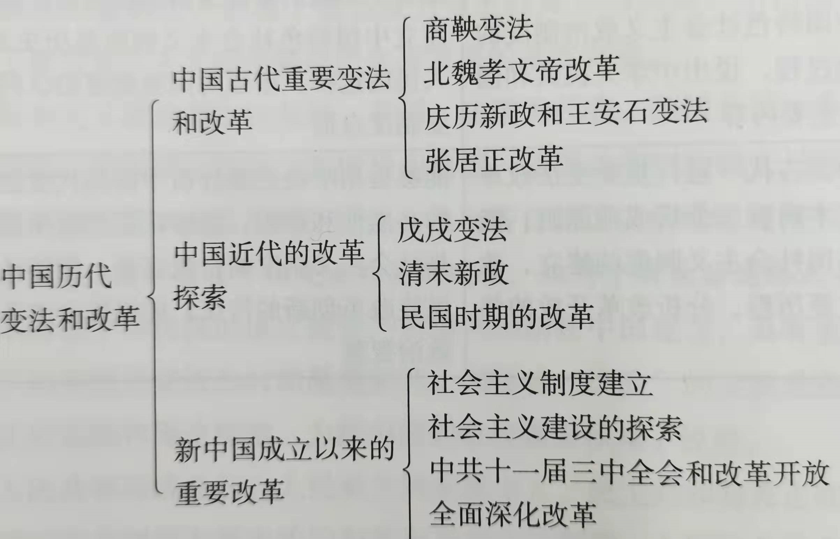
第4课 中国历代变法和改革

